Slide 1
ქ. ქუთაისში, ჰუალინგის თავისუფალი ინდუსტრიული ზონის ტერიტორიაზე, მეორადი ნედლეულის გადასამუშავებელი (პოლიმერული ნარჩენების აღდგენა) საწარმოს მოწყობის და ექსპლუატაციის პროექტი
შპს ,, გლობალ რისაიქლინგ”
სკოპინგის ანგარიშის საჯარო განხილვა

Slide 2
შესავალი
შპს „გლობალ რისაიქლინგ“-ის მიერ დაგეგემილი საქმიანობა ითვალისწინებს პოლიმერული ნარჩენების დამუშავებას, აღდგენას, გრანულების წარმოებას და შემდგომი გამოყენებისათვის რეალიზაციას.
პოლიმერული ნარჩენების გადამამუშავებელი საწარმოს მოწყობა დაგეგმილია ქ. ქუთაისში ჰუალინგის თავისუფალი ინდუსტრიული ზონის ტერიტორიაზე (ყოფილი ქუთაისის საავტომობილო ქარხნის ტერიტორია), იჯარით აღებულ შენობა-ნაგებობებში.
საქართველოს გარემოსდაცვითი კანონმდებლობის მოთხოვნებიდან, ასევე დაგეგმილი საქმიანობის ადგილმდებარეობიდან გამომდინარე, ატმოსფერულ ჰაერში მავნე ნივთიერებების და ხმაურის გავრცელებასთან დაკავშირებული კუმულაციური ზემოქმედების რისკების გათვალისწინებით, შპს „გლობალ რისაიქლინგ“-ის გადაწვეტილებით, დაგეგმილ საქმიანობაზე მომზადდა სკოპინგის ანგარიში.
სკოპინგის ანგარიშის საფუძველზე სამინისტრო გასცემს დასკვნას, რომლითაც განისაზღვრება გზშ-ის ანგარიშის მომზადებისთვის საჭირო კვლევების, მოსაპოვებელი და შესასწავლი ინფორმაციის ჩამონათვალი. სკოპინგის დასკვნის გათვალისწინება სავალდებულოა გზშ-ის ანგარიშის მომზადებისას.

Slide 3
პროექტია აღწერა
საწარმოს მოწყობა დაგეგმილია ქ. ქუთაისში ჰუალინგის თავისუფალი ინდუსტრიული ზონის ტერიტორიაზე, იჯარით აღებულ შენობა-ნაგებობებში. საწარმოს განთავსებისათვის შერჩეული შენობა-ნაგებობები წარმოადგენს საწარმოო საამქროებს, რომლებიც ადრე გამოყენებული იყო საავტომობილო ქარხნის საამქროებისათვის.
ნარჩენების გადამუშავებისათვის გამოყენებული იქნება N11, N23 და N26 შენობები. საიჯარო ხელშეკრულების მიხედვით, საქმიანობისათვის გამოყენებული იქნება N11 შენობის მიმდებარედ არსებული თავისუფალი მიწის ნაკვეთიც, რომლის ფართობია 8780 მ², სადაც მოეწყობა ნედლეულის ღია საწყობი და საწარმოო ჩამდინარე წყლების გამწმენდი ნაგებობა. ამავე ტერიტორიაზე დაგეგმილია ტექნიკური წყალმომარაგებისათვის საჭირო ჭაბურღილების მოწყობა.
N11, N23 და N26 შენობებში გათვალისწინებულია ნარჩენების გადამუშავების ხაზების და მზა პროდუქციის საწყობების მოწყობა. N11 შენობის ფართობია 5267.59 მ², N23 შენობის - 2744,39 მ² , ხოლო N26 შენობის - 640,03 მ².

Slide 4
პროექტია აღწერა
საწარმოს განთავსების ტერიტორიის სიტუაციური სქემა

Slide 5
პროექტია აღწერა
ტედ-ის მიხედვით, საწარმოში დაგეგმილია პოლიმერული ნარჩენების გადამუშავების სრული ციკლის მოწყობა, რაც ითვალისწინებს: ნარჩენების მიღება-დასაწყობებას, დახარისხება-დაქუცმაცება-რეცხვა-შრობას, სხვადასხვა სახის პოლიმერული მასალის გრანულების წარმოებას, მზა პროდუქციის შეფუთვა-დასაწყობებას და რეალიზაციას. ნედლეულის შემოტანა დაგეგმილია, როგორც საქართველოს ტერიტორიიდან, ასევე, სხვადასხვა ქვეყნებიდან.
N11 შენობაში დაგეგმილია პოლიეთილენის (PE) და პოლიპროპილენის (PP) ნარჩენების დამუშავება და პროდუქციის წარმოება. შენობაში დამონტაჟდება 6 ტექნოლოგიური ხაზი, თითოეულის წარმადობა იქნება 25 ტ/დღ.ღ. საწარმოს საერთო წარმადობა იქნება 150 ტ/დღ.ღ-ში;
N 23 შენობაში დაგეგმილია 2 საწარმოო ხაზის მოწყობა, საერთო წარმადობით 50 ტ/დღ.ღ-ში. ამ საამქროში დამუშავდება შემდეგი ნარჩენები: პოლისტიროლი (PS), პოლიკარბონატი (PC), დაბალი სიმკვრივის პოლიეთილენი (LDPE), მაღალი სიმკვრივის პოლიეთილენი (HDPE), აკრილონიტრილ-ბუტადიენ-სტიროლი (ABS), პოლიკარბონატის/აკრილონიტრილ-ბუტადიენ-სტიროლი (ABS/PC), პოლიამიდი (PA) და პოლი მეთილის მეტაკრილატი (PMMA);
N26 შენობაში გათვალისწინებულია მზა პროდუქციის საწყობის მოწყობა;
N11 შენობის გვერდით არსებული ტერიტორია გამოყენებული იქნება საწარმოო-ჩამდინარე წყლების გამწმენდი ნაგებობის განთავსებისათვის და ნედლეულის ღია საწყობის მოსაწყობად.

Slide 6
პროექტია აღწერა
გენგეგმა

Slide 7
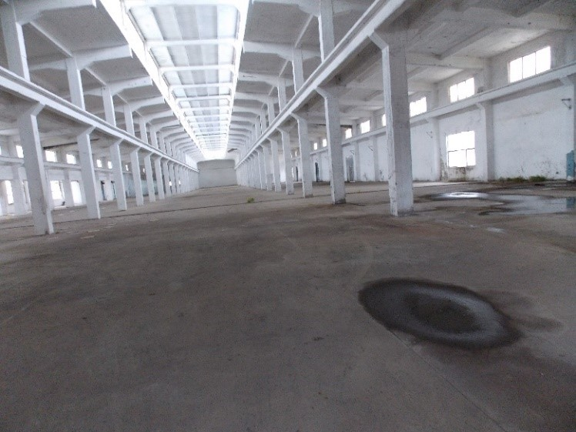
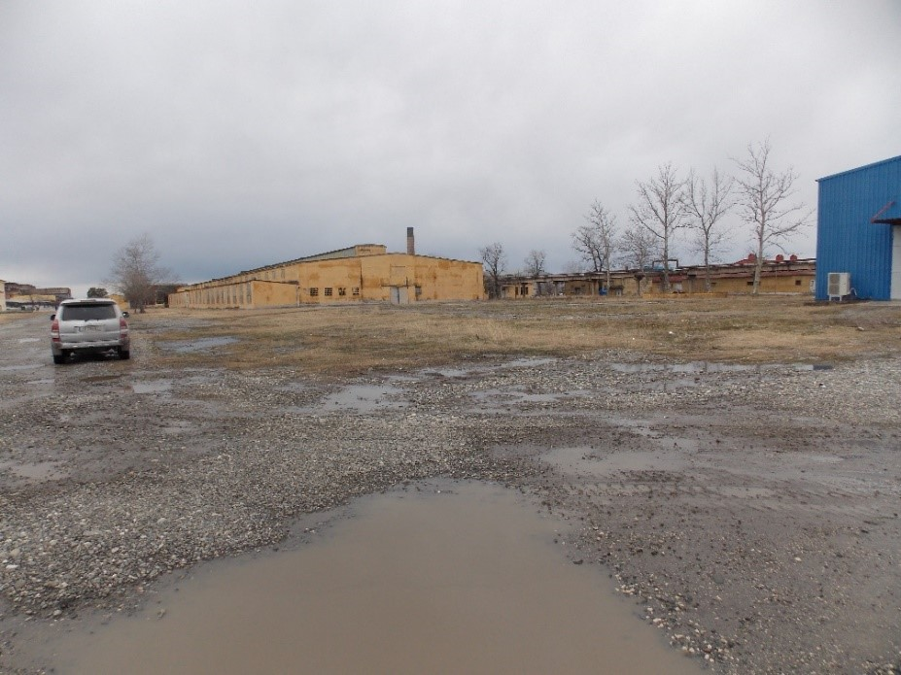
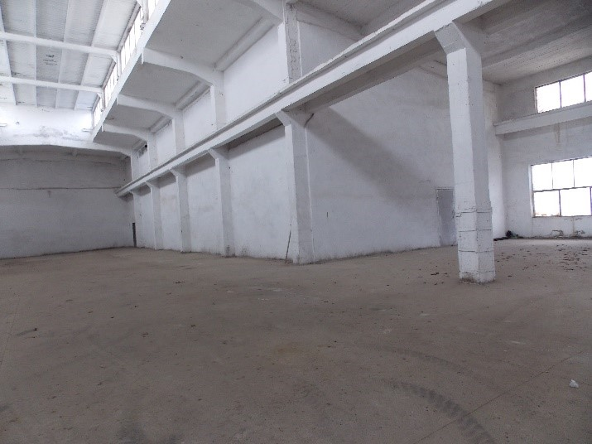
პროექტია აღწერა
N11 შენობის შიდა ხედი
N11 შენობის მიმდებარე ტერიტორია
N23 შენობის ერთერთი კუთხე

Slide 8
პროექტია აღწერა
ნედლეულის წინასწარი დამუშავების პროცესის ზოგადი სქემა

Slide 9
პროექტია აღწერა
მზა პროდუქციის წარმოების ზოგადი სქემა

Slide 10
პროექტია აღწერა
საწარმოო პროცესი მოიცავს ორ ძირითად ეტაპს: ნედლეულის წინასწარ დამუშავებას (რეცხვა და დახარისხება) და მზა პროდუქციის (პოლიმერული გრანულები) წარმოებას - ნარჩენების გადამუშავება-აღდგენას.
ტედ-ის მიხედვით, საწარმოს ელექტრომომარაგება განხორციელდება თავისუფალი ინდუსტრიული ზონის ელექტროქსელიდან.
წყლით მომარაგება მოხდება თავისუფალი ინდუსტრიული ზონის ტერიტორიაზე არსებული ქსელიდან, რომელიც მარაგდება ქ. ქუთაისის წყალსადენიდან.
სამეურნეო-საყოფაცხოვრებო ჩამდინარე წყლების ჩაშვება გათვალისწინებულია საწარმოს ტერიტორიაზე არსებულ საკანალიზაციო ქსელში, რომელიც ჩართულია ქალაქის საკანალიზაციო კოლექტორში.
საწარმოს ტექნიკური წყალმომარაგებისათვის ტერიტორიაზე მოეწყობა 3 ჭაბურღილი, რომელთაგან ერთი იქნება სარეზერვო.
შეწონილი ნაწილაკებით დაბინძურებული ჩამდინარე წყლების მართვისთვის, დაგეგმილია გამწმენდი ნაგებობის მოწყობა. შემოთავაზებული გამწმენდი ნაგებობა უზრუნველყოფს ჩამდინარე წყლების ნორმატიულ გაწმენდას.
ნედლეულის დამუშავების პროცესში მოსალოდნელია მტვრის გავრცელება. ნეგატიური ზემოქმედების მინიმუმამდე შემცირების მიზნით, მოეწყობა გამწოვი ვენტილაცია და გამწმენდი სისტემა.
საწარმოს ექსპლუატაციაში გაშვება დაგეგმილია 6-8 თვის ვადაში. დასაქმებულთა მაქსიმალური რაოდენობა იქნება 30-40 კაცი, აქედან 60-70% - ადგილობრივი მოსახლეობა.
ექსპლუატაციის ფაზაზე დასაქმდება 120-150 კაცი, აქედან 80-90 კაცი ადგილობრივი მოსახლეობა.

Slide 11
პროექტია აღწერა
საწარმოს განთავსების ადგილის ალტერნატიული ვარიანტები

Slide 12
გარემოზე ზემოქმედების შეფასება
შემარბილებელი ღონისძიებების წინასაწარი მონახაზი
საწარმოს საქმიანობის პროცესში მოსალოდნელი ზემოქმედების თავიდან აცილება და რისკის შემცირება შეიძლება მიღწეულ იქნას ოპერირებისას საუკეთესო პრაქტიკის გამოცდილების გამოყენებით. შემარბილებელი ღონისძიებების ნაწილი გათვალისწინებულია პროექტის შემუშავებისას.
გარემოსდაცვითი ღონისძიებების გატარებაზე პასუხისმგებლობა ეკისრება საქმიანობის განმახორციელებელს.
საქმიანობის განხორციელების პროცესში ბუნებრივ და სოციალურ გარემოზე შესაძლო ზემოქმედების შერბილების ღონისძიებების დეტალური პროგრამის დამუშავება მოხდება შეფასების შემდგომ ეტაპზე (გზშ-ის ანგარიშის მომზადება).
ქვემოთ ჩამოთვლილია საკითხები, რომლებსაც გზშ-ს პროცესში განსაკუთრებული ყურადღება მიექცევა:
ემისიები ატმოსფერულ ჰაერში;
ხმაურის გავრცელება;
ნარჩენების მართვა;
ნიადაგის და გრუნტის ხარისხი;
ბიოლოგიურ გარემოზე ზემოქმედება;
სოციალური საკითხები.
შესაბამისი შემარბილებელი ღონისძიებების გატარების, ასევე გარემოსდაცვითი მონიტორინგის გეგმის სათანადოდ განხორცილების პირობებში და სწორი მენეჯმენტის შემთხვევაში, შესაძლებელი იქნება ბუნებრივ და სოციალურ გარემოზე მოსალოდნელი ნეგატიური ზემოქმედებების თავიდან აცილება ან მაქსიმალურად შემცირება.
ამ ღონისძიებების გეგმები დეტალურად იქნება განხილული დაგეგმილი საქმიანობის გზშ-ს ანგარიშში

Slide 13
გმადლობთ ყურადღებისთვის!
შპს „გამა კონსალტინგი“
0192 თბილისი, გურამიშვილის გამზ. 19^{დ}
ტელ: +(995 32) 260 15 27;
E-mail: j.akhvlediani@gamma.ge

